Slide 1
Soccer Player
Performance Prediction
2021 혁신_인공지능
채민석

Slide 2
목차
데이터 출처 및 소개
프로젝트 개요
Data Preprocessing
데이터 추출 및 정보확인
dataset 통합
column 정리
기타 작업
Modeling
Compiling, Training
Evaluating, Prediction
프로젝트 성과 및 과제

Slide 3
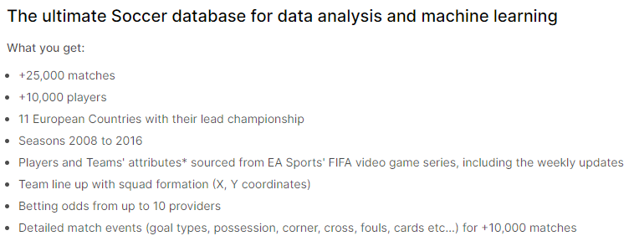
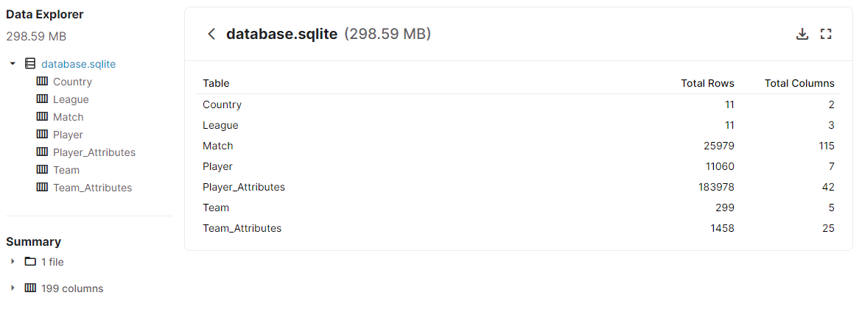
1. 데이터 출처 및 소개
https://www.kaggle.com/hugomathien/soccer

Slide 4
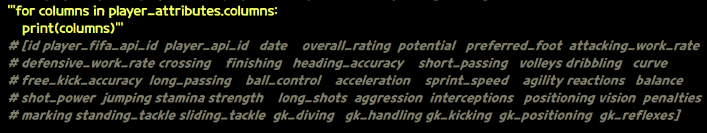
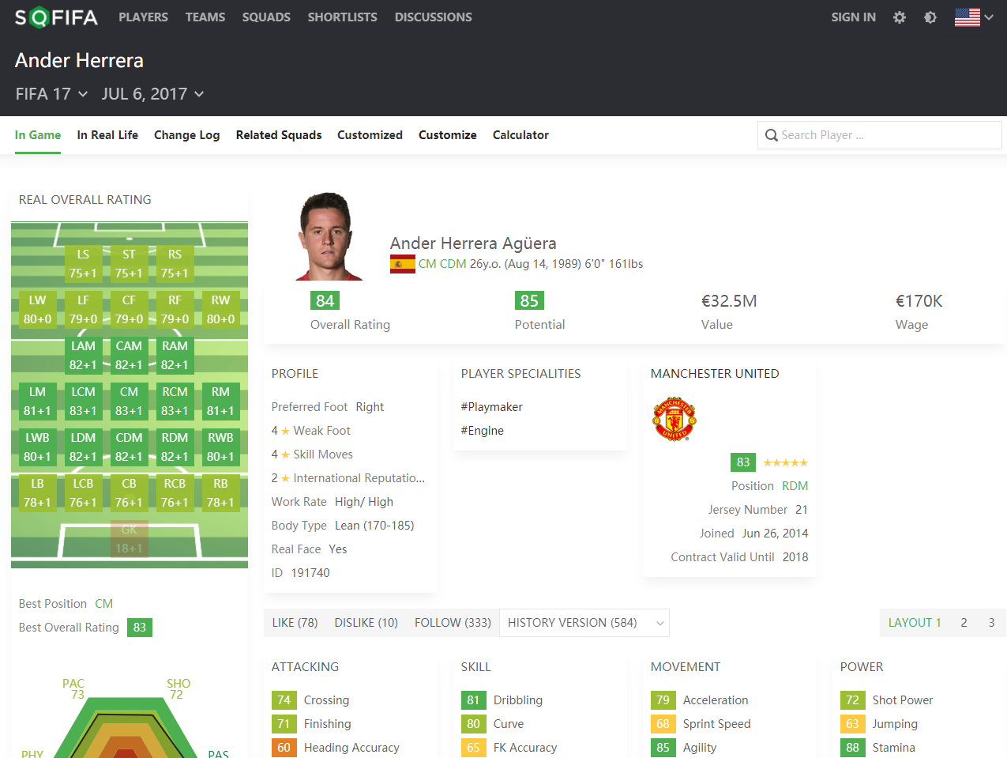
2. 프로젝트 개요
Player 관련 데이터 수집
Player Performance 훈련 및 예측

Slide 5
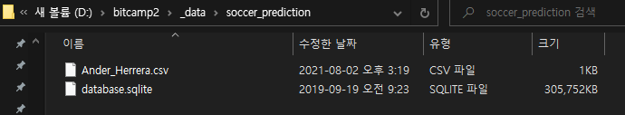
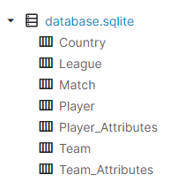
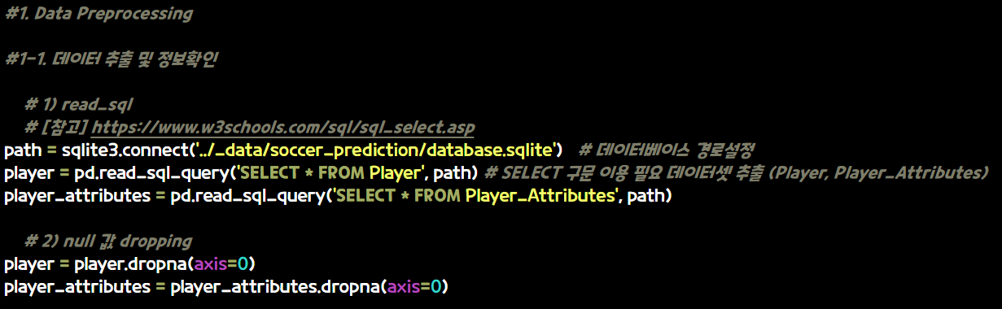
3. Data Preprocessing 1) 데이터 추출 및 정보확인

Slide 6
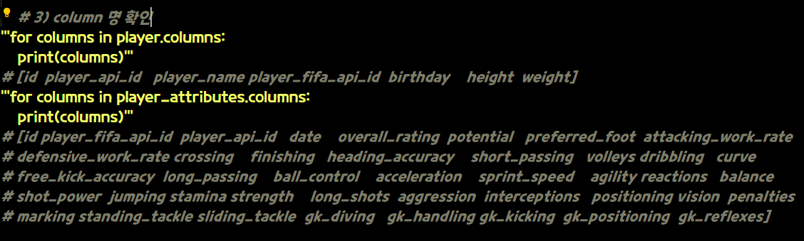
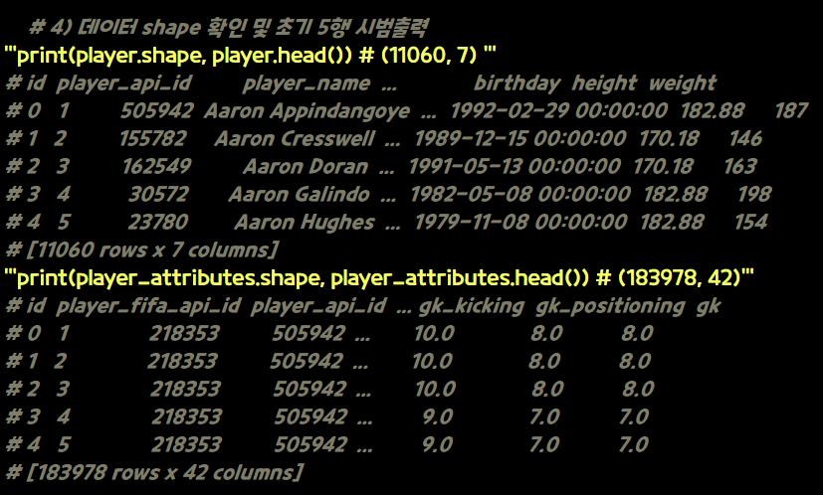
3. Data Preprocessing 1) 데이터 추출 및 정보확인

Slide 7
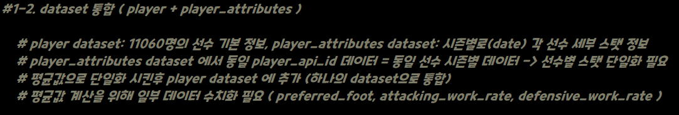
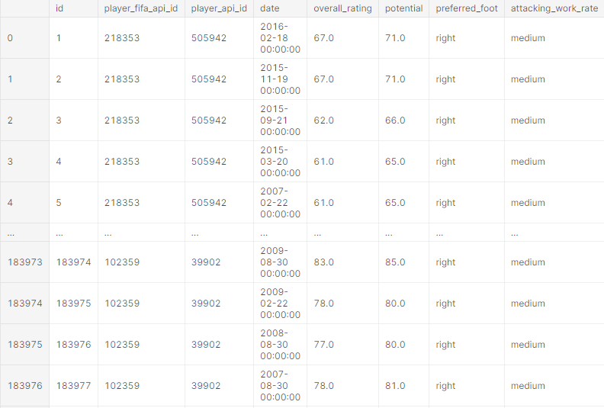
3. Data Preprocessing 2) dataset 통합

Slide 8
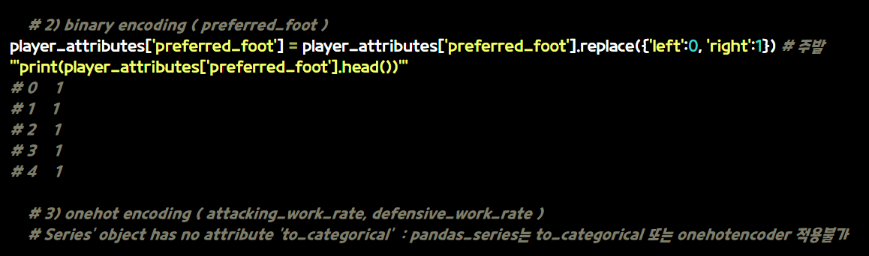

3. Data Preprocessing 2) dataset 통합

Slide 9
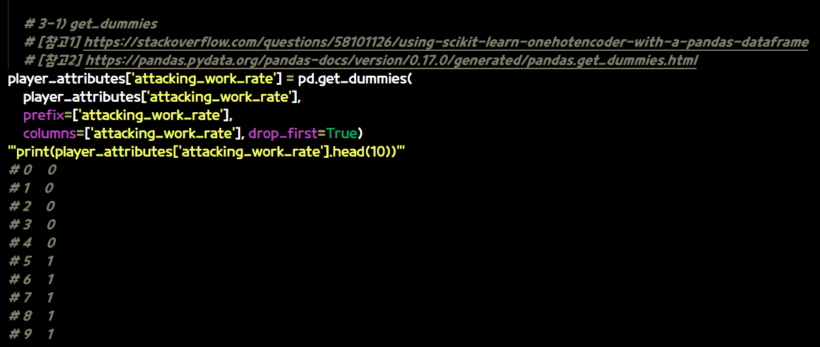
3. Data Preprocessing 2) dataset 통합

Slide 10
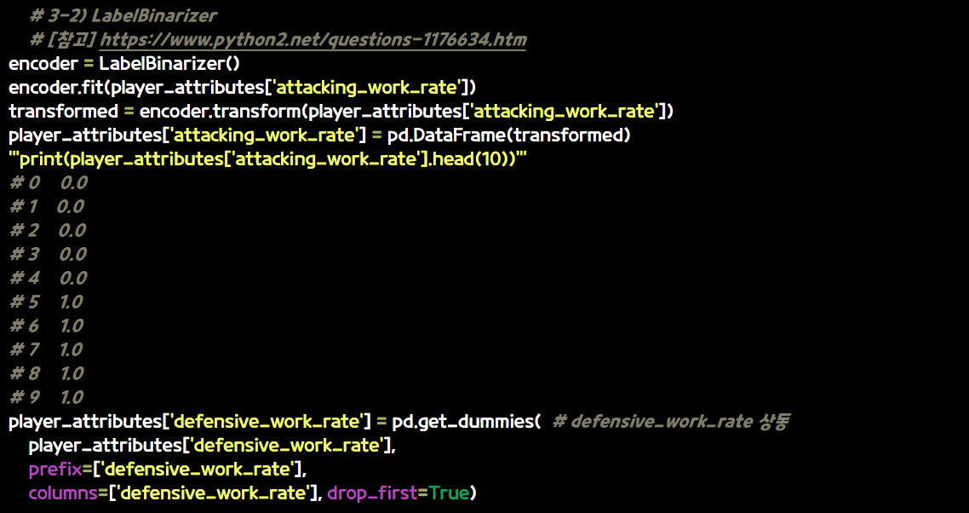
3. Data Preprocessing 2) dataset 통합

Slide 11
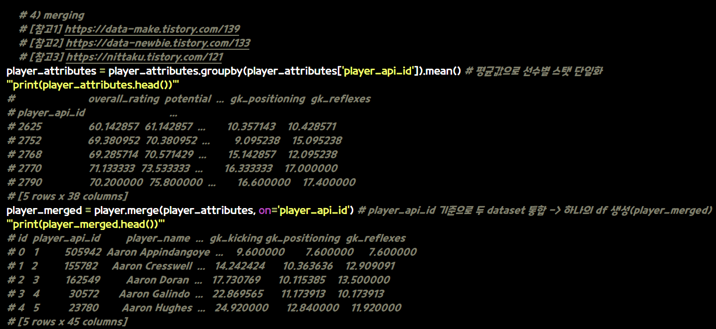
3. Data Preprocessing 2) dataset 통합

Slide 12
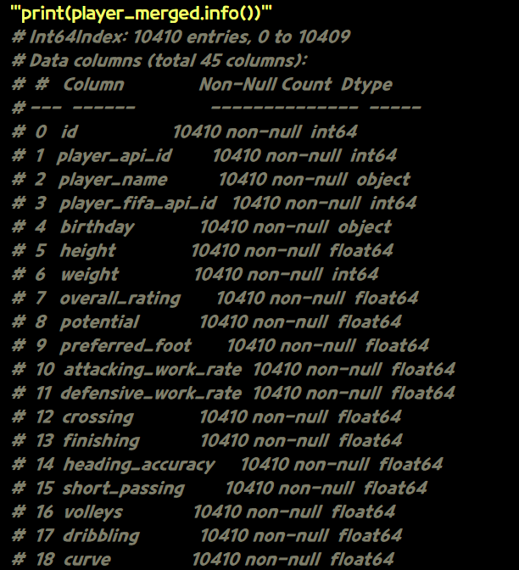
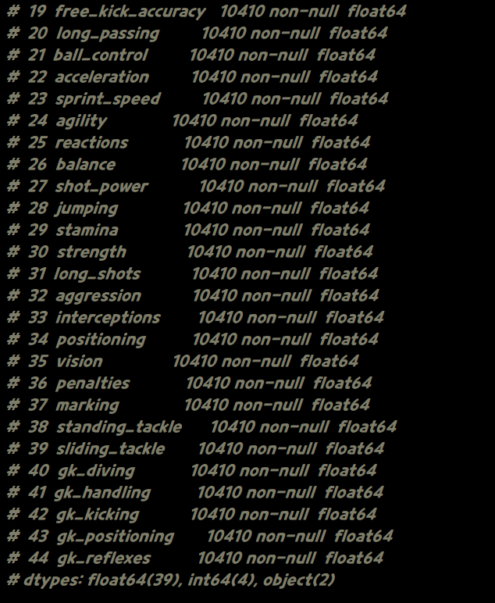
3. Data Preprocessing 2) dataset 통합
player
player_attributes

Slide 13
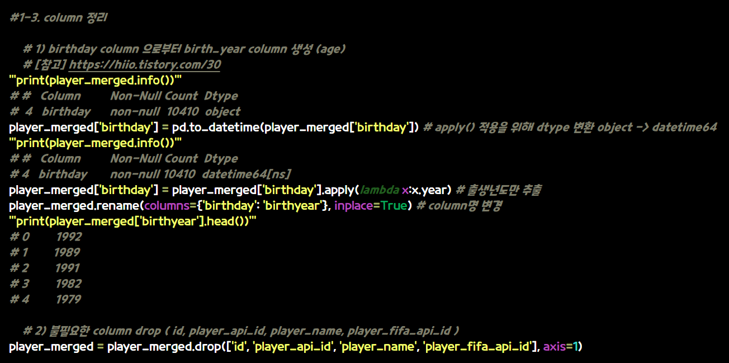
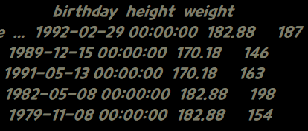
3. Data Preprocessing 3) column 정리

Slide 14
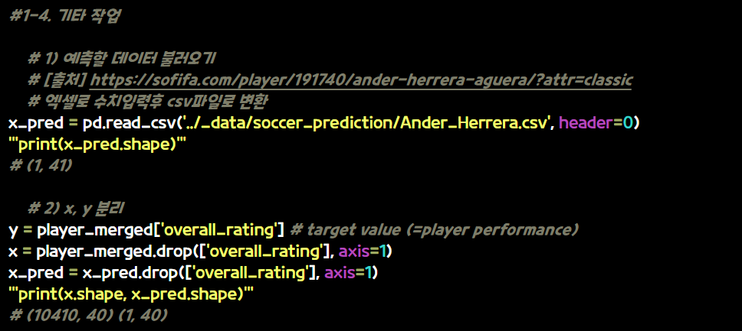
3. Data Preprocessing 4) 기타 작업

Slide 15
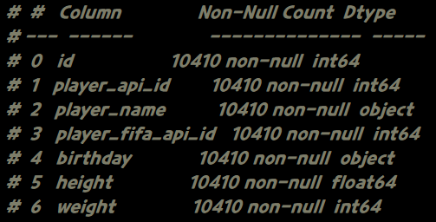
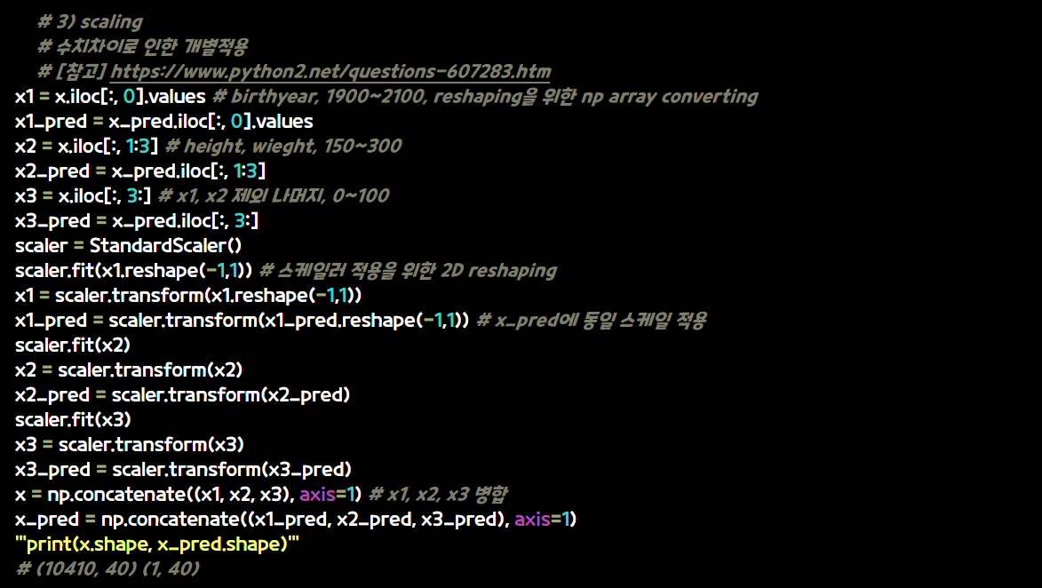
3. Data Preprocessing 4) 기타 작업
0
1
2

Slide 16
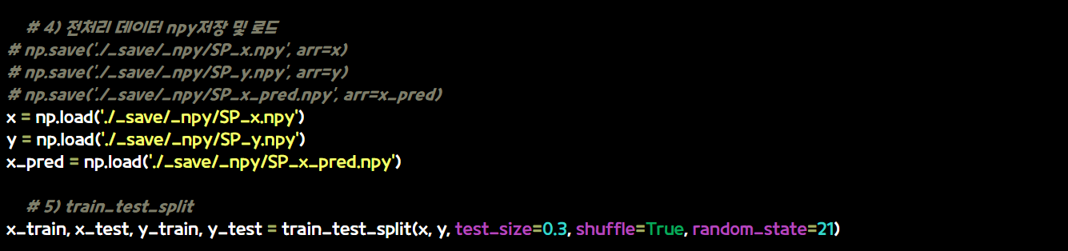
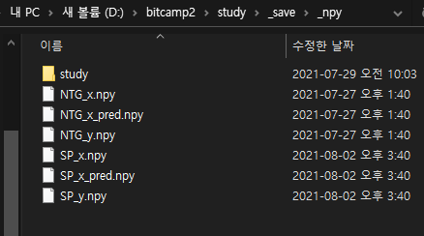
3. Data Preprocessing 4) 기타 작업

Slide 17
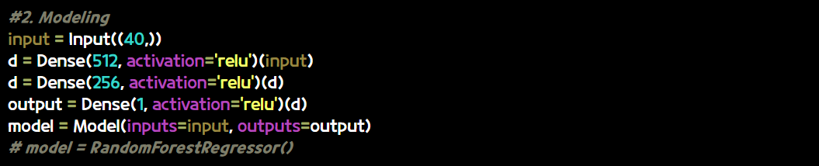

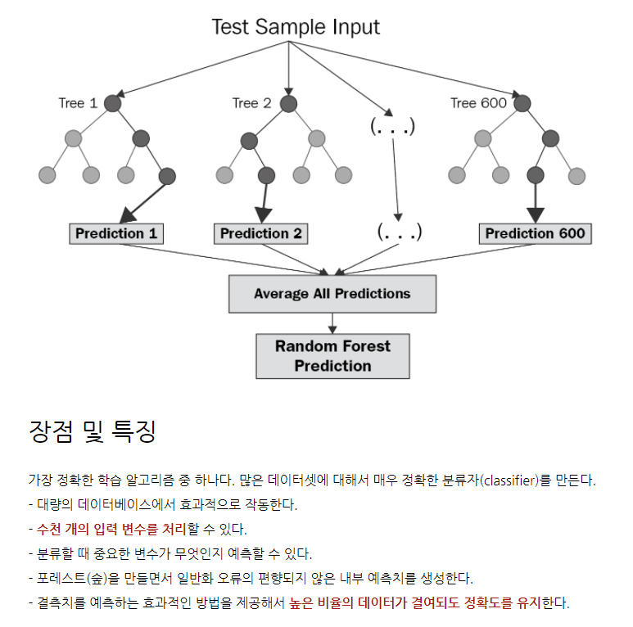
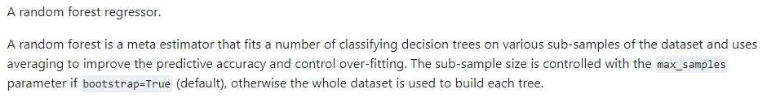
4. Modeling
[출처]
https://post.naver.com/viewer/postView.nhn?volumeNo=28037302&memberNo=18071586
https://scikit-learn.org/stable/modules/generated/sklearn.ensemble.RandomForestRegressor.html

Slide 18
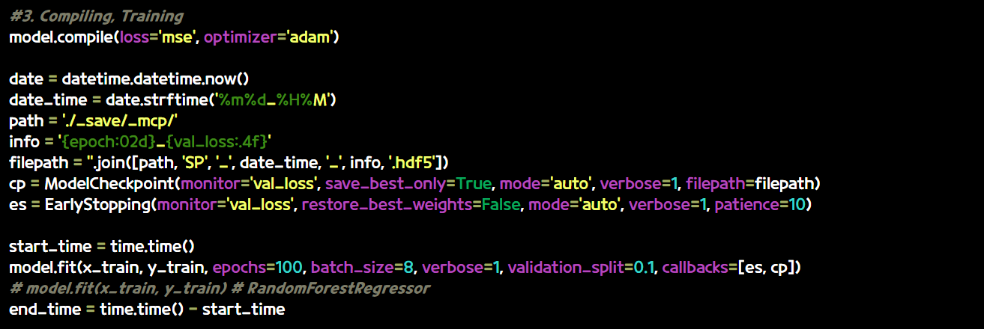
5. Compiling, Training

Slide 19
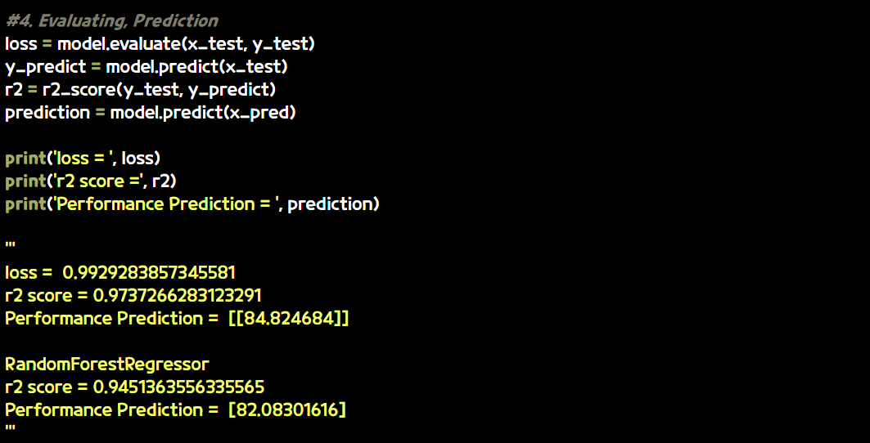
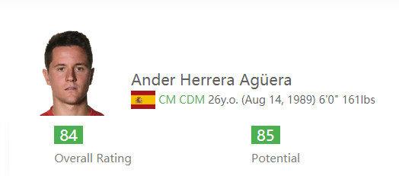
6. Evaluating, Prediction

Slide 20
7. 프로젝트 성과 및 과제
전처리 스킬 학습
pd.read_sql_query(SELECT * FROM)
pd.get_dummies()
LabelBinarizer()
df.groupby().mean()
df.merge(on=’column’)
pd.to_datetime()
df.apply(lambda x: )
tensorboard 적용 ㅡ> 훈련과정 시각화, loss, val_loss 추적 및 분석
RandomForestRegressor 심화 응용

Slide 21
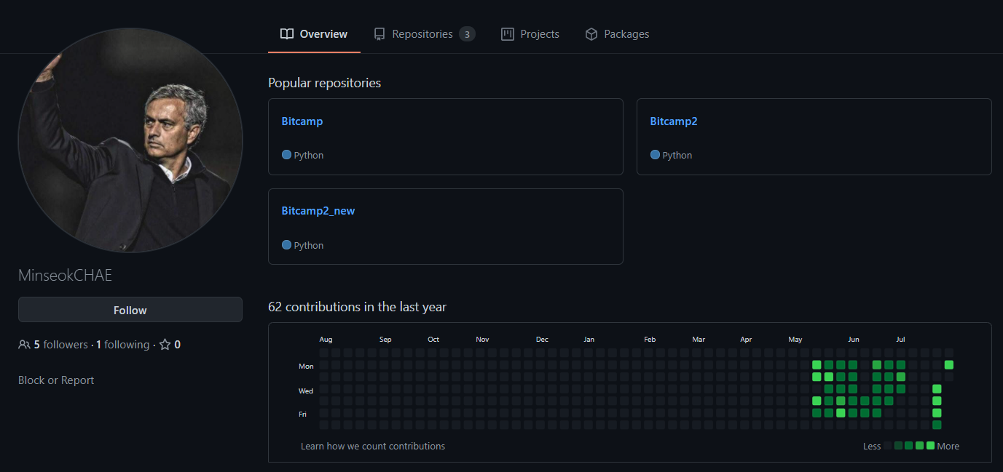
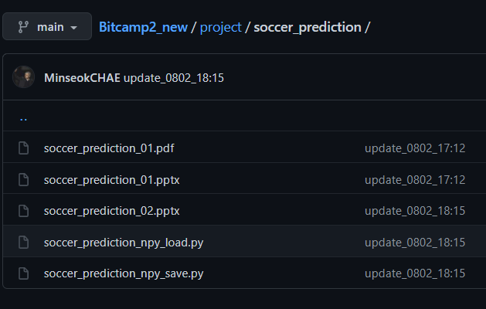
https://github.com/MinseokCHAE

